Slide 1


EDUP3053: Teknologi Untuk
Pengajaran dan Pembelajaran
ISU DAN TRENDA TERKINI
DALAM TEKNOLOGI
PENDIDIKAN
Muhammad Amin Simon
Unit Teknologi Pendidikan
Jabatan Ilmu Pendidikan

Slide 2

ISU DAN TRENDA TERKINI DALAM TEKNOLOGI PENDIDIKAN
Terdapat 4 undang-undnag hak intelek iaitu
Undang-undang Hak Cipta
Undang-undang paten
Undang-undang-undang tanda perdagangan
Undnag-undang rahsia perdagangan

Slide 3

ISU DAN TRENDA TERKINI DALAM TEKNOLOGI PENDIDIKAN
Undnag-Undang Hak Cipta
Kawalan ketulinan kerja seseorang, Contohnya karya buku, lagu…
© , copyright, all rights, reserved, hak cipta
Undang-Undang Paten
Kawalan penemuan baru dan berguna dan juga proses penemuan

Slide 4
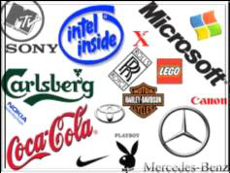
ISU DAN TRENDA TERKINI DALAM TEKNOLOGI PENDIDIKAN
Undang-Undang tanda perdagangan
Kawalan perkataan, nama simbol, yang digunakan oleh pengusaha (TM)
Undang-Undang rahsia perdangangan
Kawalan maklumat penting ang tidak diketahui umum dan dirahsiakan oleh pemilik maklumat tersebut.
Contoh formula untuk Coca-Cola

Slide 5
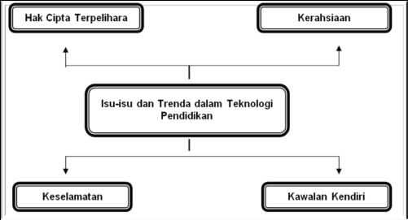
ISU DAN TRENDA TERKINI DALAM TEKNOLOGI PENDIDIKAN

Slide 6
Hak Cipta Terpelihara
Hak ekslusif yang diberi oleh undang-undang kepada pencipta/penerima haknya untuk kawal pengeluaran semula atau pelbagai bentuk penggunaan hasil ciptaan berkenaan bagi sesuatu tempuh.

Slide 7
Hak Cipta Terpelihara
Faktur yang menentukan sama ada sesuatu produk boleh diberi perlindungan hakcipta;
Ciptaan asal
Produk dalam bentuk media yang boleh dilihat baca atau didengar sama ada secara langsung atau tidak elemen kreativiti

Slide 8
Hak Cipta Terpelihara
Dokumen hak cipta mengandungi
  Simbol ©
  Tahun dicipta
  Nama pemilik

Slide 9
Hak Cipta Terpelihara
Dengan perlindungan hak cipta, seseorang tidak boleh
Salin
Hasil
Pamer
Edar
Ubahsuai
Sesuatu produk tanpa kebenaran daripada pemilik hak cipta

Slide 10
Keselamatan
Fizikal
  Makmal/Bilik komputer
  Peralatan komputer
  penyenggaraan
Data
  Maklumat-salnan kedua
  Serangan virus
  Pencurian
Kesihatan
  Penggunaan berterusan/jangka panjang
  Rekaan egronomik

Slide 11
Kerahsiaan
Penjagaan dan pemeliaraan rashia maklumat digital
Dilaksanakan dengan amal;an penguatkuasaan undang-undang, peraturan, pelesenan dan praktis penguatkuasaan pentadbiran
Tanggungjawab pengguna

Slide 12
Kerahsiaan
Capaian dan penggunaan yang tidak dibenarkan
  Pengesahan & pengenalan (kata laluan, ID)
Pencurian data dan maklumat
  Encrypsi, tanda tangan digital, laman selamat(secure site)
  Keselamatan fizikal; berkunci, kable, capaian kad

Slide 13
Kawalan Diri
Tanggung jawab diri untuk mengurus dan menggunakan teknologi dengan baik demi mencapai keseimbangan dan integriti sebagai anggota dalam keluarga , masyarakat serta negara.

Slide 14
Kawalan Diri
Melayari bahan yang menyalahi undang-undang ayau kod etikaserta disiplin diri
Berhati-hati semasa memuat turun bahan

Slide 15
Kawalan Diri
Pembelajaran elektronik
  E-pembelajaran
  Capaian maklumat
Media Tradisional masih releven
  Memilih yang sesuai dan bertepatan
Guru sebagai fasilitator

Slide 16
Bibliografi
Jamaluddin Harun dan Zaidatun Tasir (2003), Multimedia Dalam Pendidikan, Bentung PTS: Publication
Jamaluddin Harun dan Zaidatun Tasir (2005), Multimedia Konsep dan Praktis , Kuala Lumpur: Venton Publication

Slide 17
